Slide 1
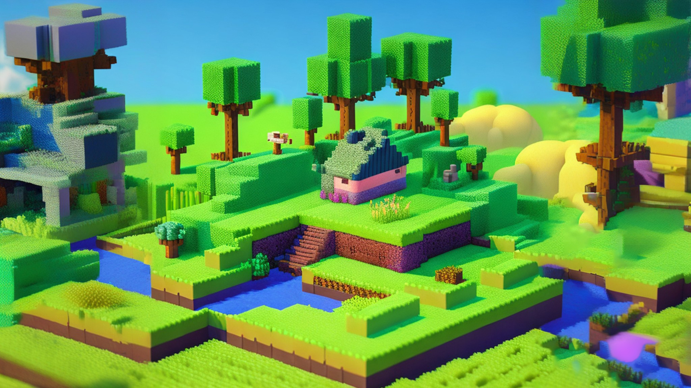




















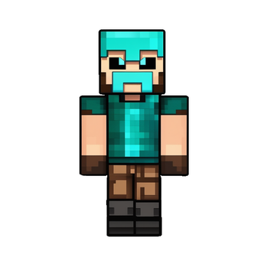

Що роблять?
У печі пиріжки…
(печуть)
У чашку цукор…
(насипають)
У чашку чай…
(наливають)
Ножем хліб…
(нарізають)
У каструлі суп...
(варять)
У чайнику воду…
(кип'ятять)
На сковорідці...
(смажать)
Ножем картоплю...
(чистять)

